Slide 1

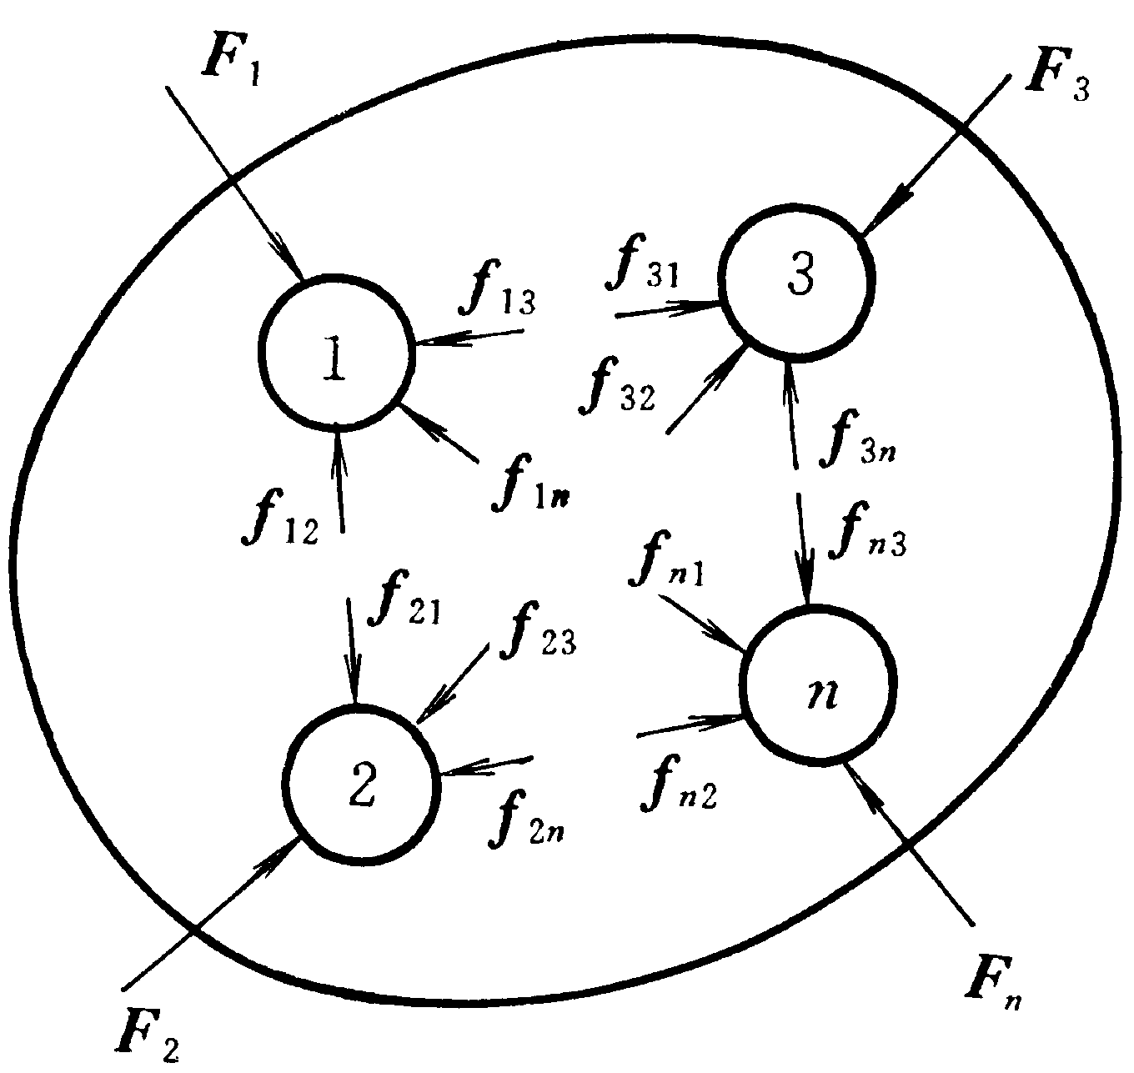
§2-4 机械能守恒定律
一、质点系的动能定理
A_{外} + A_{内} = E_{kQ} − E_{kP}
此式表示，外力和内力对系统所作的功的代数和，等于系统内所有质点的总动能的增量。这个结论称为质点系的动能定理。
二、功能原理
因为
A_{内} = A_{保内} + A_{非保内}
而
A_{保内} = − ( E_{pQ} −E_{pP} )
所以
A_{外} + A_{非保内} = (E_{kQ} +E_{pQ} ) − (E_{kP} + E_{pP} )

Slide 2
系统的动能与势能之和称为系统的机械能，用E表示
于是有
A_{外} + A_{非保内} = E(Q) −E(P)
此式表明，在系统从一个状态变化到另一个状态的过程中，其机械能的增量等于外力所作功和系统的非保守内力所作功的代数和。此规律称为系统的功能原理。
三、机械能守恒定律 ( law of conservation of mechanical energy)
如果
A_{外} + A_{非保内} = 0
则有
E(Q) = E(P)
或
E_{kQ} + E_{pQ} = E_{kP} + E_{pP}

Slide 3
此式表明, 在外力和非保守内力都不作功或所作功的代数和为零的情况下, 系统内质点的动能和势能可以互相转换, 但它们的总和, 即系统的机械能保持恒定。这个结论称为机械能守恒定律。
能量守恒定律
封闭系统：不受外界作用的系统
封闭系统内有非保守力作功时，机械能不守恒，能量的形式可能变化，也可能在物体之间转移。但是，能量不会消失，也不会产生，只能从一种形态转换为另一形态。这就是普遍的能量守恒定律。

Slide 4
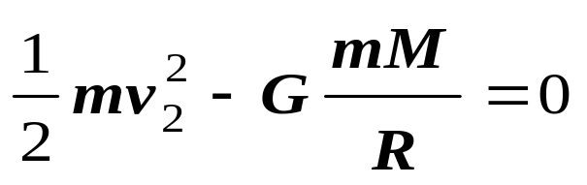
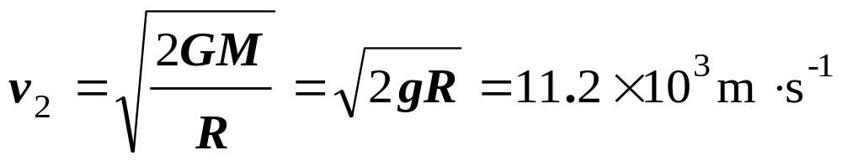
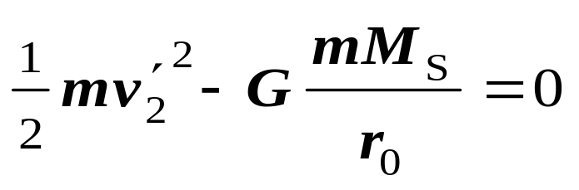
例 1：求使物体脱离地球引力作用的最小速度。
解：根据机械能守恒定律有
例 2：求使物体不仅摆脱地球引力作用, 而且脱离太阳引力作用的最小速度。
解：根据机械能守恒定律有

Slide 5
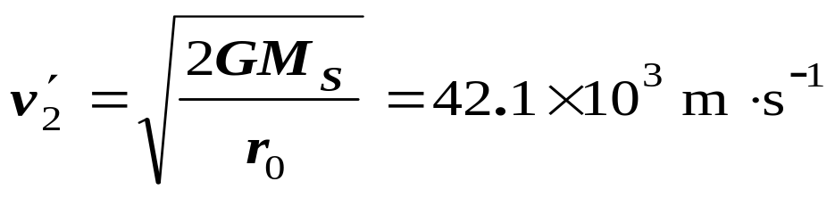
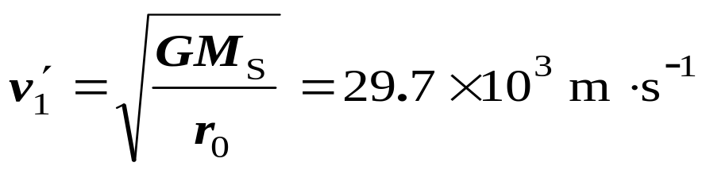
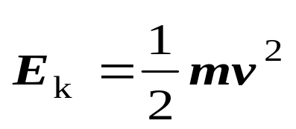
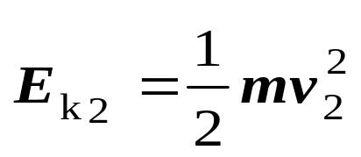
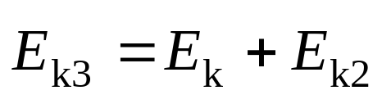
所以
地球公转速度
物体相对于地球的速度
相对地球的动能
脱离地球引力所需动能
所以从地面发射时所需最小动能为

Slide 6
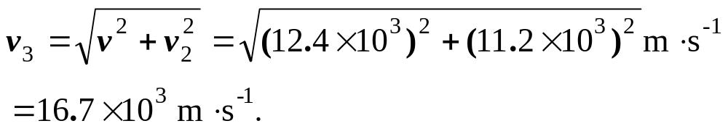


由此可得第三宇宙速度
例3:一物体以初速v₀= 6.0 m⋅s⁻¹沿倾角为 α =30°的斜面向上运动,如图,
物体沿斜面运行了s = 2.0 m后停止。若忽略空气阻力, 试求:
(1) 斜面与物体之间的摩擦系数μ；
(2) 物体下滑到出发点的速率v。
解：⑴物体沿斜面上升过程中
根据功能原理得

Slide 7
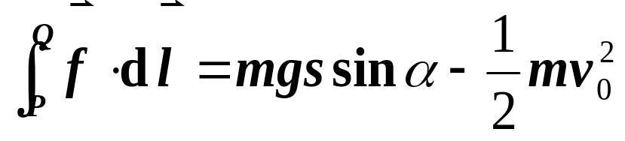




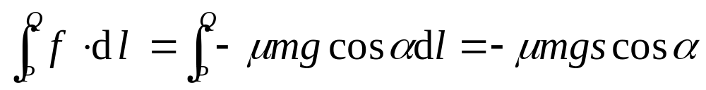
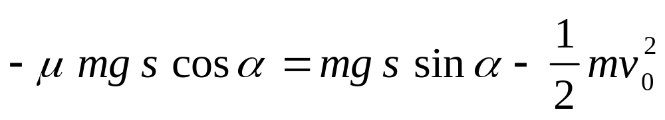
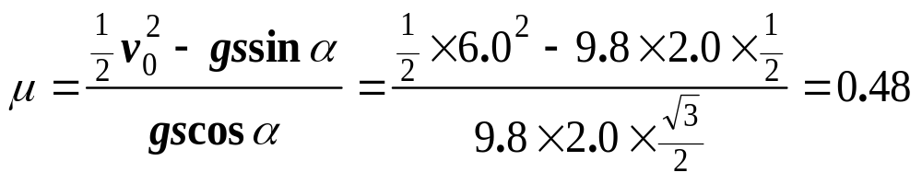
而摩擦力的大小为
所以
即有
解得

Slide 8
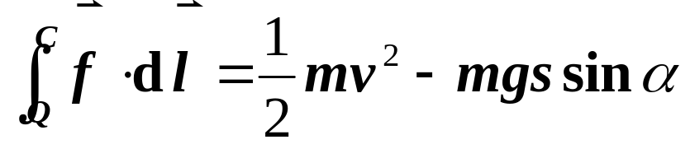
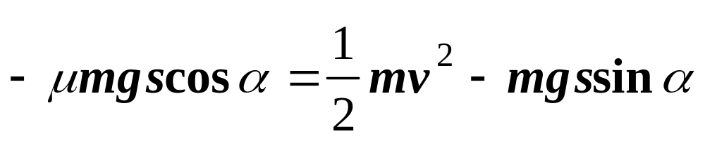
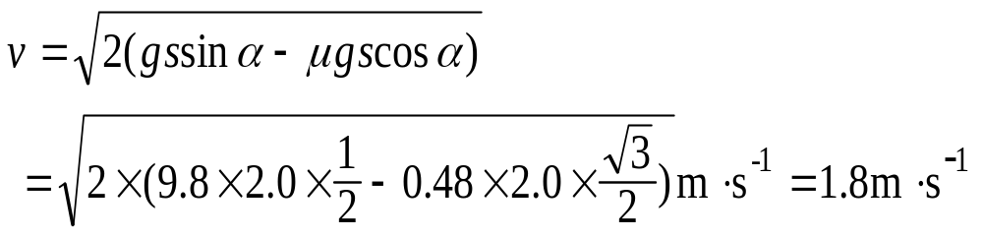
⑵ 物体下滑到出发点过程中,
根据功能原理得
即有
解得

